Slide 1
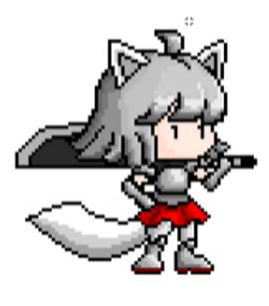
몹 레퍼런스
1
2
키워드 : 사나운, 강렬한, 상의실종
Idle상태에서는 숨쉬고있어서 아래위로 들썩들썩
이런 느낌으로 캐릭터와 비교해봤을 때 퀄리티 살짝만 다운시켜서 픽셀 맞추면 되지않을까요?
근접 고블린
- 도끼대신 검.
원거리 고블린
- 근거리 고블린과 대비되기 위해 액세서리 추가 (애꾸눈)
- 활 사용

Slide 2
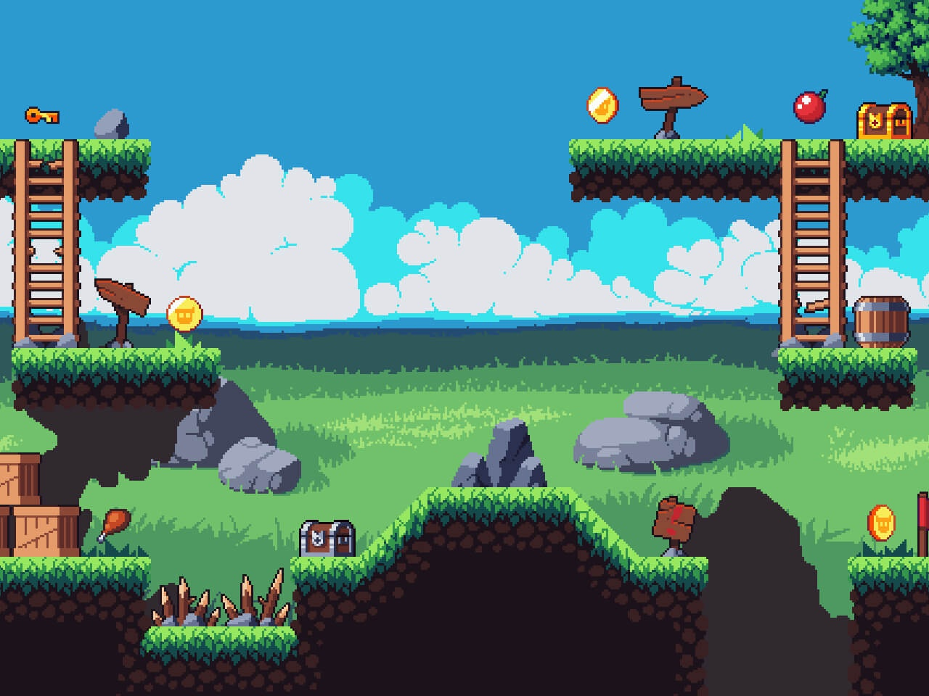
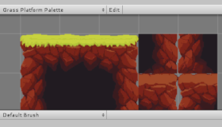
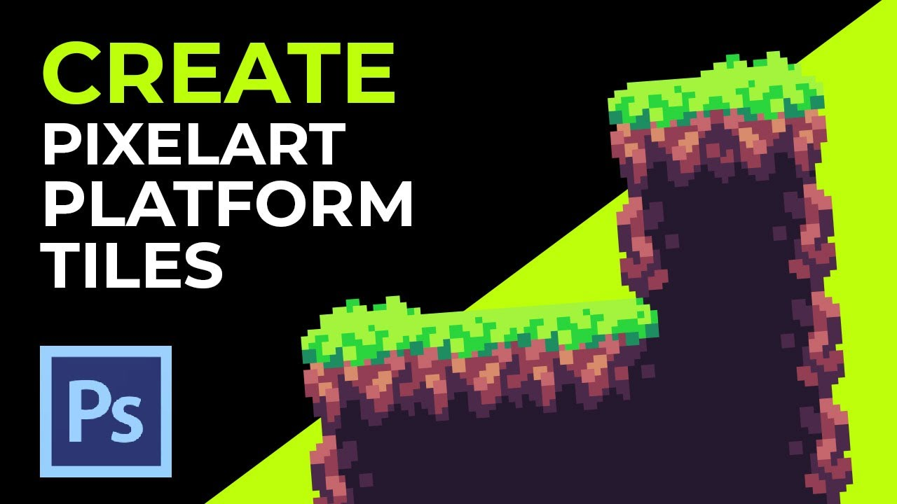
타일 레퍼런스
- 플레이어가 밟는 곳은 풀, 아래에 흙(흙덩이), 그 아래에는 레퍼 예시처럼 짙게.
- 경사로는 없습니다.

Slide 3
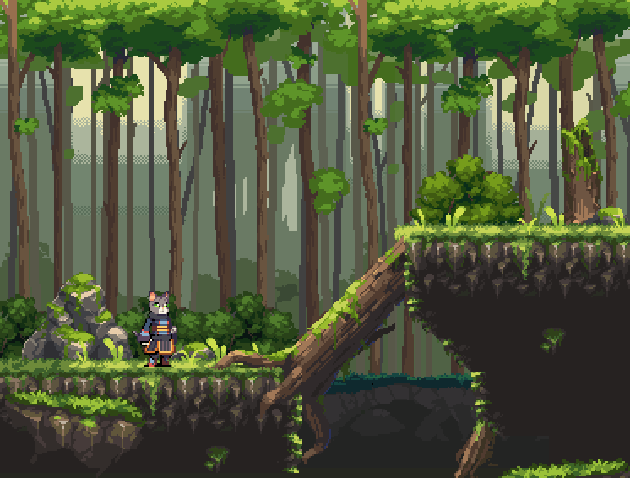
전체적인 맵 느낌과 색
키워드 : 짙은 숲 , 몽환적이지 않은, 약간 음산, 우거진

Slide 4
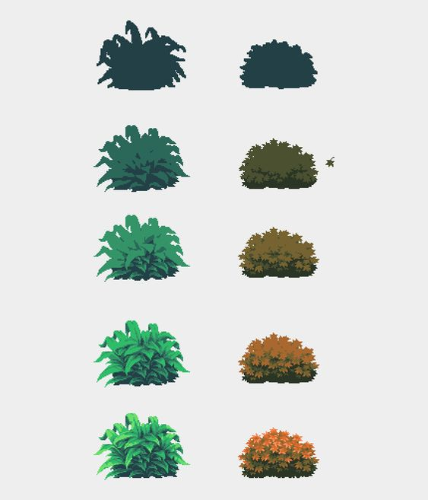
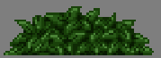
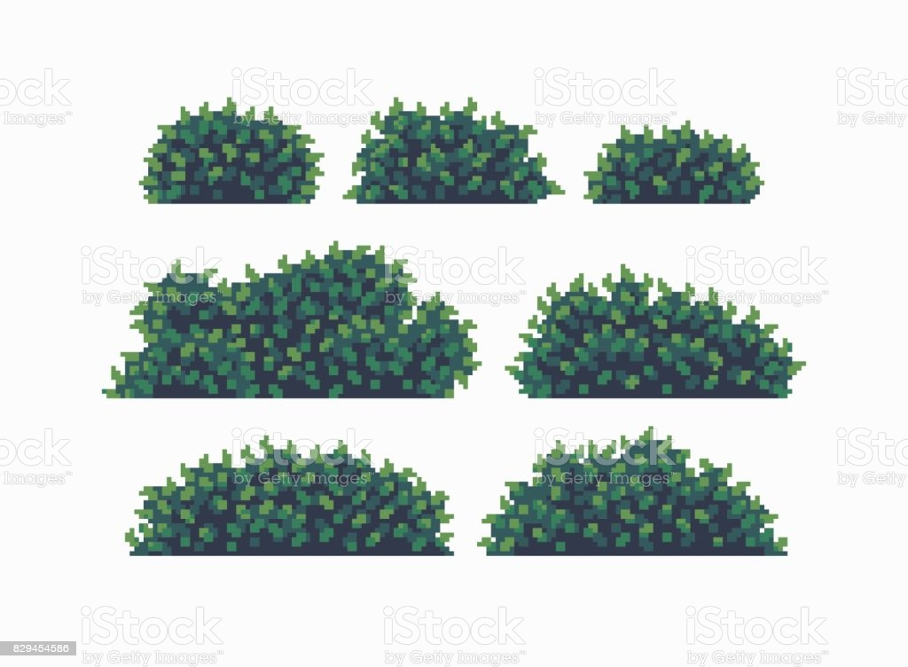
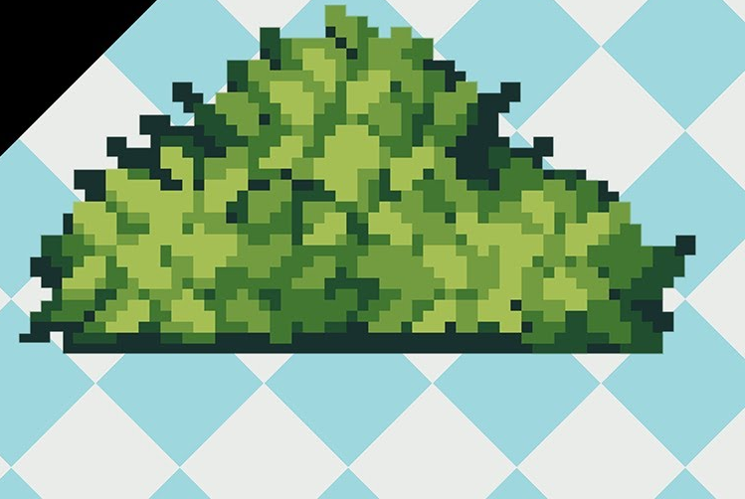
오브젝트 레퍼런스
(1) 수풀더미

Slide 5
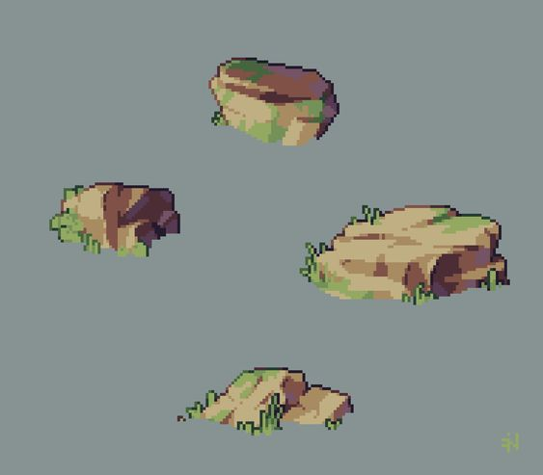
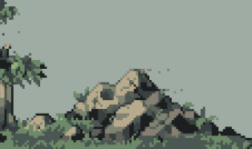
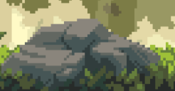
오브젝트 레퍼런스
(2) 바위, 돌
이끼 낀 바위 or 돌
플랫폼으로서의 기능은 하지 않습니다.
앉은바위, 솟은바위 등은 아트분 창의적으로.

Slide 6
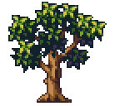
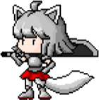
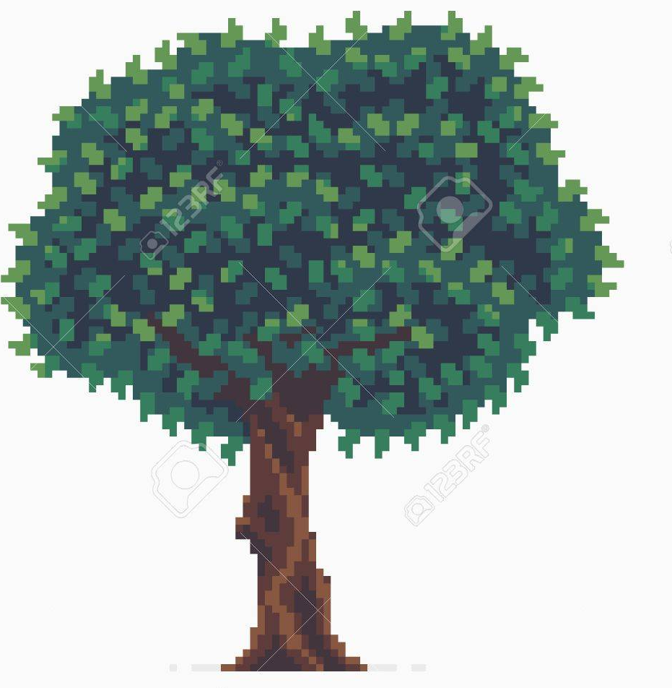
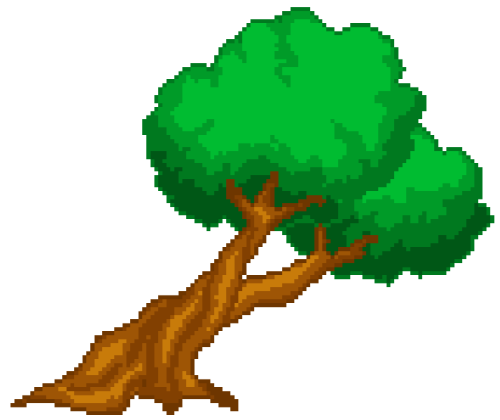
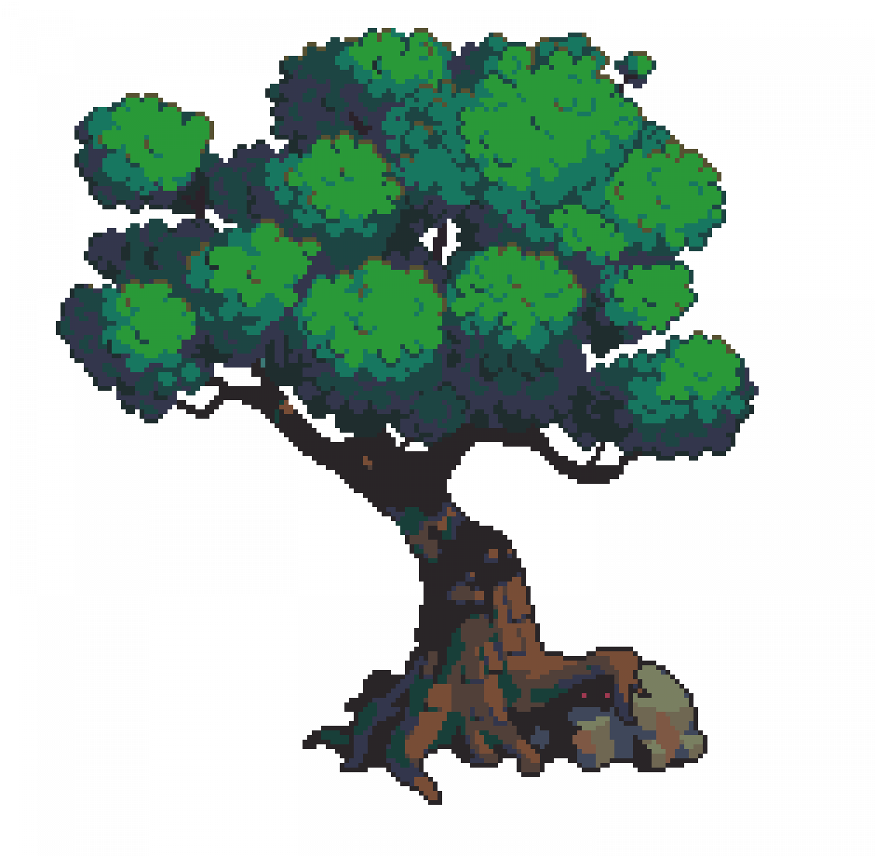
오브젝트 레퍼런스
(3) 조그마한 나무 or 묘목

Slide 7
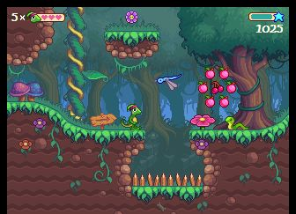
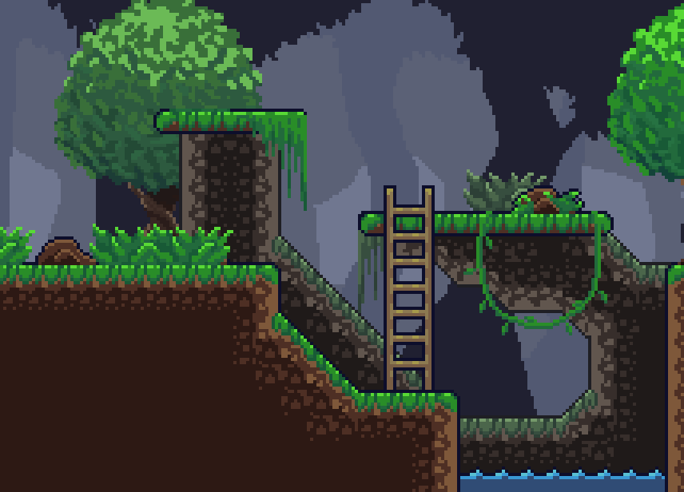
오브젝트 레퍼런스
(4) 플랫폼에 붙은 덩굴(후순위)
플랫폼에 붙여서 조금 퀄리티 업 되보이도록
할 예정입니다.
오른쪽 그림과 같이 바위같은데 붙이면 이쁠거라
생각하고있어요
덩굴은 앞에 3가지가 되고 나서 후순위입니다.
밧줄로서의 기능은 하지 않습니다.

Slide 8
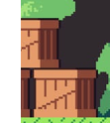
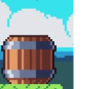
오브젝트 레퍼런스
(5) Etc
박스나 오크통 등을 추가하여 부술 수 있는 오브젝트로 배치할 예정입니다.
안에서 뭔가가 나온다거나 하진 않고 깨지는 조각들로 타격감 업 할 예정입니다.
깨지면서 분산되는 조각들은 플밍으로 처리할 수 있는지, 아트분들이 그려주셔야되는지는 추후에
회의를 통해 다시한번 확정짓겠습니다.

Slide 9
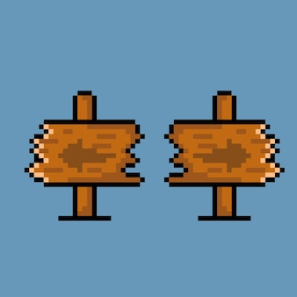
오브젝트 레퍼런스
(5) Etc
스테이지 넘어갈 때 필요한 표지판입니다.

Slide 10
공격시 검흔 이펙트
두껍게 생성> 얇아지면서 > 소멸
오른쪽 GIF 참고

